Slide 1
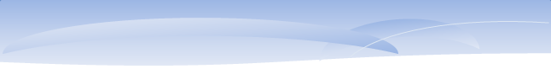

Servicios Profesionales en Recursos Humanos y Tecnologías
S.A. de C.V.

Slide 2
¿Quiénes somos?
Somos una empresa comprometida con nuestros clientes y el desarrollo sustentable de sus relaciones humanas y de negocios.
Ofrecemos servicios administrativos y de tecnología para negocios; esto comprende desde los servicios de Reclutamiento y Selección de Personal, Capacitación, Evaluación de Desempeño, Administración de Proyectos, Documentación y Análisis de Procesos, Sistemas de Gestión de Calidad, Administración de Riesgos, Planes de Continuidad del Negocio, hasta el Desarrollo, Diseño e Implementación de Arquitecturas Tecnológicas.

Slide 3


Oficina de Gestión de Procesos
Alguna vez te has preguntado:
¿Para qué sirve un Sistema de Gestión de Calidad?
¿Cuáles son los beneficios ó ventajas?
¿Cómo implemento mi Sistema de Gestión de Calidad?
¿Mi Sistema de Gestión de Calidad es efectivo?

Slide 4
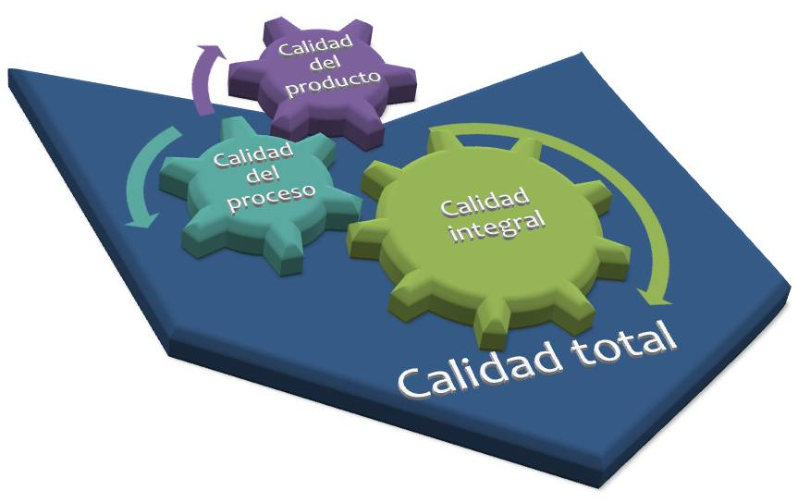
¿Para qué sirve un Sistema de Gestión de Calidad?
En la actualidad nuestros clientes buscan productos ó servicios que cumplan con todas sus expectativas a costos accesibles.
Un Sistema de Gestión de Calidad sirve para desarrollar procesos esbeltos y estándar que garanticen el cumplimiento de todos los requerimientos tanto de clientes, proveedores, colaboradores, regulaciones y normativas.

Slide 5
¿Cuáles son los beneficios o ventajas?
Mejora la imagen de tu organización, desde tus instalaciones ,procesos, productos ó servicios ofrecidos, hasta tu imagen reputacional
Imagen

Slide 6
¿Cuáles son los beneficios o ventajas?
Te permite competir contra grandes empresas que cuentan ya, con un Sistema de Gestión de Calidad
Competitividad en el mercado
Imagen

Slide 7
¿Cuáles son los beneficios o ventajas?
Organización
Satisfacción de Clientes
Competitividad en el mercado
Crea y mantén una cultura de calidad enfocada a garantizar la satisfacción de los clientes y colaboradores
Imagen

Slide 8
¿Cuáles son los beneficios o ventajas?
Productividad y rentabilidad
Organización
Satisfacción de Clientes
Competitividad en el mercado
Define procesos esbeltos, eliminando ó reduciendo costos de no calidad (Merma, SCRAP, sobreproducción, movimientos innecesarios, etc.)
Imagen

Slide 9
¿Cómo sé, si mi Sistema de Gestión de Calidad es efectivo?
A continuación te mostraremos la ruta para el diseño, desarrollo, implementación y evaluación de tu Sistema de Gestión de Calidad.
PLAN
(Planear)
DO
(Hacer)
CHECK
(Verificar)
ACT
(Ejecutar)

Slide 10
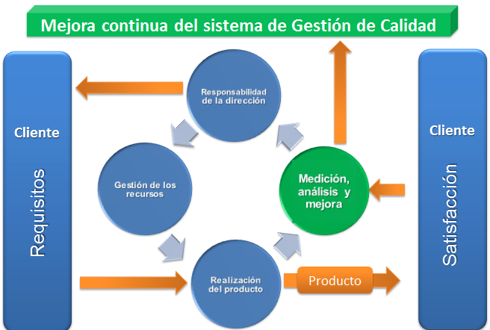

¿Cómo implemento mi Sistema de Gestión de Calidad?
PLAN
DO
CHECK
ACT
Inicio
Requieres nuevos clientes
Tus clientes requieren cumplimiento a una normativa
¿Cuentas con SGC?
No
Solicita una consultoría
Diseña tu modelo del sistema de calidad ad-hoc a la organización
Contamos con especialistas que te ayudaran a diseñar el sistema de calidad adecuado a tu giro, cumpliendo con los requerimientos de clientes, colaboradores, lineamientos internos y externos.

Slide 11


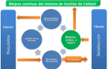
¿Cómo implemento mi Sistema de Gestión de Calidad?
PLAN
DO
CHECK
ACT
Inicio
Requieres nuevos clientes
Tus clientes requieren cumplimiento a una normativa
Si
Documentación del SGC
¿Cuentas con SGC?
No
Solicita una consultoría
Ofrecemos servicios de outsorcing de personal especializado en la documentación de tus procesos.
Diseña tu modelo del sistema de calidad ad-hoc a la organización

Slide 12
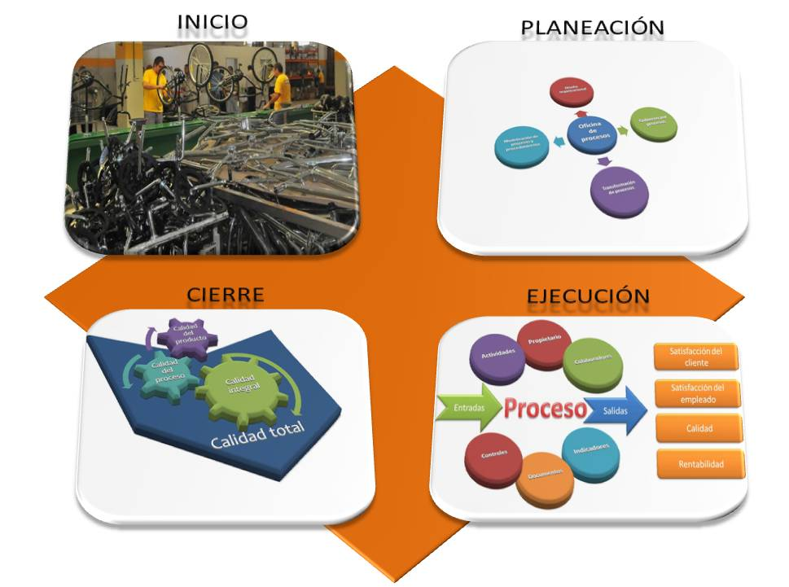


¿Cómo implemento mi Sistema de Gestión de Calidad?
PLAN
DO
CHECK
ACT
Inicio
Requieres nuevos clientes
Tus clientes requieren cumplimiento a una normativa
Si
Documentación del SGC
¿Cuentas con SGC?
No
Solicita una consultoría
Implementa el Sistema Definido
Contamos con personal calificado y metodologías de Administración de Proyectos, que garantizan el éxito de la implementación de tu Sistema de Gestión de Calidad.
Diseña tu modelo del sistema de calidad ad-hoc a la organización

Slide 13

¿Cómo implemento mi Sistema de Gestión de Calidad?
PLAN
DO
CHECK
ACT
Inicio
Requieres nuevos clientes
Tus clientes requieren cumplimiento a una normativa
¿Cuentas un equipo o área de auditoria?
No
Si
Documentación del SGC
Solicita una auditoria de preparación
¿Cuentas con SGC?
No
Solicita una consultoría
Implementa el Sistema Definido
Realizar auditoria
Diseña tu modelo del sistema de calidad ad-hoc a la organización
Capacita a tu personal

Slide 14
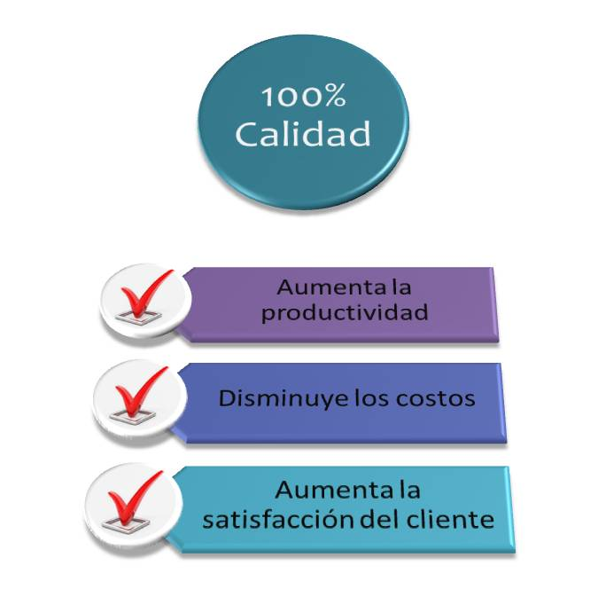
¿Mi Sistema de Gestión de Calidad es efectivo?
PLAN
DO
CHECK
ACT
¿Cuentas un equipo o área de auditoria?
No
Solicita una auditoria de preparación
Realizar auditoria
Nuestro equipo de trabajo, cuenta con amplia experiencia en Auditorías Internas y Externas que evalúan la efectividad de tus procesos.

Slide 15

¿Mi Sistema de Gestión de Calidad es efectivo?
PLAN
DO
CHECK
ACT
Inicio
¿Cuentas un equipo o área de auditoria?
Si
Generar un plan de acciones correctivas y preventivas
Requieres nuevos clientes
Tus clientes requieren cumplimiento a una normativa
No
Si
Documentación del SGC
Solicita una auditoria de preparación
¿Cuentas con SGC?
No
Solicita una consultoría
Implementa el Sistema Definido
Realizar auditoria
Diseña tu modelo del sistema de calidad ad-hoc a la organización
Capacita a tu personal
No
¿Evaluación satisfactoria?

Slide 16
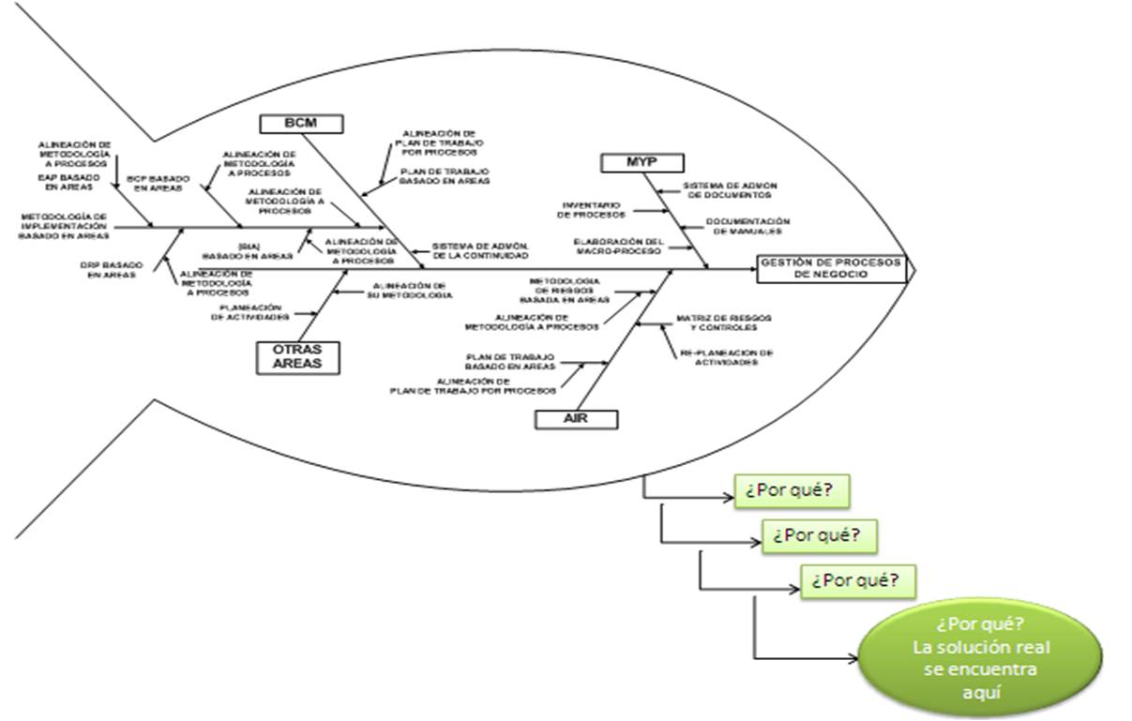
¿Mi Sistema de Gestión de Calidad es efectivo?
PLAN
DO
CHECK
ACT
¿Cuentas un equipo o área de auditoria?
Si
Generar un plan de acciones correctivas y preventivas
No
Solicita una auditoria de preparación
Realizar auditoria
Manejamos distintas metodologías de análisis de problemas para la identificación de causas raíz y así definir acciones efectivas.
No
¿Evaluación satisfactoria?

Slide 17


¿Mi Sistema de Gestión de Calidad es efectivo?
PLAN
DO
CHECK
ACT
Inicio
¿Cuentas un equipo o área de auditoria?
Si
Generar un plan de acciones correctivas y preventivas
Requieres nuevos clientes
Tus clientes requieren cumplimiento a una normativa
No
No
Si
Documentación del SGC
¿Requieres una reingeniería de procesos?
¿Cuentas con SGC?
Solicita una auditoria de preparación
No
Solicita una consultoría
Implementa el Sistema Definido
Si
Realizar auditoria
¿Cuentas con una oficina de gestión de procesos
?
Si
Diseña tu modelo del sistema de calidad ad-hoc a la organización
Capacita a tu personal
No
¿Evaluación satisfactoria?
No
Solicita una asesoría o consultoría
Si
Modelo de mejora continua
Herramientas Lean Six Sigma

Slide 18
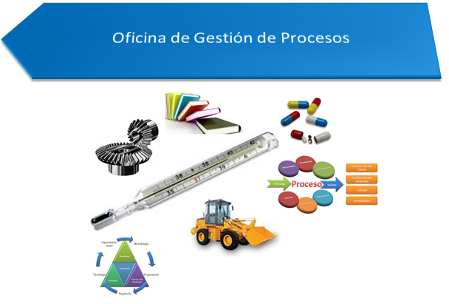
Modelo de mejora continua
Herramientas Lean Six Sigma
Contamos con una oficina de gestión de procesos basada en la metodología Lean Six Sigma para la reingeniería y mejora de tus procesos

Slide 19





Nuestros Clientes
Hemos participado en proyectos de todos los niveles, ayudando a empresas de pequeño, mediano y gran tamaño incluso en diferentes giros, lo cual, hace de SPERT una empresa multimodal que se adapta a las necesidades de los clientes logrando una sinergia de gran valor para el cumplimiento de sus objetivos.

Slide 20
Contacto:
SERVICIOS PROFESIONALES EN RECURSOS HUMANOS
Y TECNOLOGÍAS. S.A. DE C.V.
Calzada Ticomán 152 Int. 2D, Col. Lindavista, G.A.M. C.P. 07300
Tel. (01-55) 6395-0125
www.spert.com.mx
contacto.df@spert.com.mx

